Slide 1
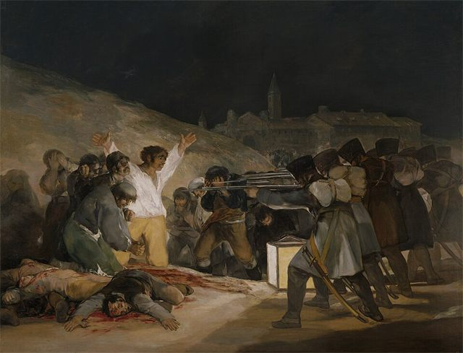
PORTUGUÊS, 3.º ANO, MÓDULO 8, LIÇÃO M8-F03, UNIDADE 1
EPI
2
Jorge de Sena, poeta testemunha
Sena saiu de Portugal em 1959 e escreveu como quem toma nota do que viu. Um poema pode ser um depoimento.
Os fuzilamentos de 3 de maio de 1808 (Francisco de Goya, 1814, Museo del Prado). Domínio público
lê, faz, leva
Lição M8-F03, Jorge de Sena, poeta testemunha
1

Slide 2
ABRIR, CINCO MINUTOS
EPI
O que pode um poema que uma notícia não pode?
Lição M8-F03, Jorge de Sena, poeta testemunha
2

Slide 3
LER, NA FOLHA
EPI
Os textos leem-se na folha
1
Poema 1 — «Uma pequenina luz»
Jorge de Sena, «Uma pequenina luz»; texto e vídeo na RTP Ensina, programa Voz (2005, dito por Carmen Dolores). Grafia da página.
2
Poema 2 — «Carta a meus filhos sobre os fuzilamentos de Goya»
Jorge de Sena, «Carta a meus filhos sobre os fuzilamentos de Goya», Metamorfoses (1963).
Lição M8-F03, Jorge de Sena, poeta testemunha
3

Slide 4
O ESSENCIAL
EPI
Três coisas a fixar
1
Jorge de Sena saiu de Portugal em 1959, viveu no Brasil e nos Estados Unidos e morreu na Califórnia em 1978; lês dois poemas seus.
2
«Uma pequenina luz» segue uma luz pequena e trémula no meio das pessoas; a «Carta a meus filhos» parte do quadro de Goya sobre os fuzilamentos de 1808.
3
Aprendes a ler a figuração do poeta como testemunha, aquele que viu e não deixa esquecer, e a prová-la com um verso de cada poema.
Lição M8-F03, Jorge de Sena, poeta testemunha
4

Slide 5
VER, E COMPLETAR NO CADERNO
EPI
Completa no caderno
 | POEMA 1 | POEMA 2
Situação ou acontecimento
Posição do sujeito (dentro, fora, acusa, recorda)
Tradição retomada (autor, mito, forma)
Recurso mais forte e efeito
Verso-chave (curto)
Lição M8-F03, Jorge de Sena, poeta testemunha
5

Slide 6
VER
EPI
Antes de ler
O segundo poema foi escrito a partir do quadro O 3 de Maio de 1808 em Madrid, de Goya (Museu do Prado): o fuzilamento de madrilenos pelas tropas de Napoleão. Ao ler, procura marcas de lugar, de tempo histórico e de juízo moral. As quatro lentes estão na lição «Três vozes, um século».
Lição M8-F03, Jorge de Sena, poeta testemunha
6

Slide 7

AGORA NO TELEMÓVEL, QUINZE MINUTOS
EPI
Abre a lição no telemóvel
1
Lê e responde aos cartões, um de cada vez
2
O percurso marca a lição como feita
pedrohfernandes-klk.github.io/​pt/​m8/​licao-m8-f03/​
Lição M8-F03, Jorge de Sena, poeta testemunha
7

Slide 8
PAUSA: CARTÕES NO TELEMÓVEL
EPI
Três minutos, com placar
1
Na lição, toca em «Sala» e escreve o código do ecrã e uma alcunha
2
Faz os cartões que o ecrã indica
3
Quando acabares, olha para o placar
pedrohfernandes-klk.github.io/​pt/​m8/​licao-m8-f03/​
Lição M8-F03, Jorge de Sena, poeta testemunha
8

Slide 9
NO ATLAS LUSÓFONO (OPCIONAL)
EPI
Ruy Cinatti, Timor-Leste
Ruy Cinatti funda em 1940 os Cadernos de Poesia, com Tomaz Kim e José Blanc de Portugal; na 2.ª série, a partir de 1951, Jorge de Sena junta-se aos organizadores.
Lição M8-F03, Jorge de Sena, poeta testemunha
9

Slide 10
SÍNTESE
EPI
Para fixar
1
Nos dois poemas o sujeito é testemunha: vê quem sopra com raiva para apagar a luz e lembra aos filhos os que foram perseguidos e mortos por serem fiéis a uma ideia, a uma esperança ou só à fome.
2
A luz não aquece, não ilumina os rostos, não custa dinheiro, «Mas brilha»; os fuzilamentos de 1808 são um episódio entre mil, e o mundo guarda-se como coisa emprestada.
3
Trabalhaste a apóstrofe («meus filhos»), a enumeração e a anáfora retórica, e aprendeste a ler a figuração do poeta verso a verso.
Lição M8-F03, Jorge de Sena, poeta testemunha
10

Slide 11
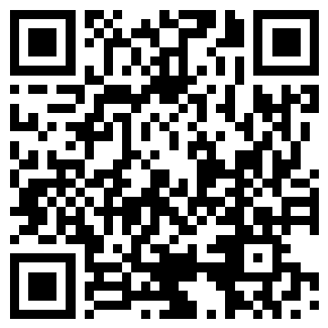
ATÉ À PRÓXIMA AULA
EPI
No telemóvel ou no PC da escola
1
Termina o baralho da lição M8-F03
2
Espreita a lição seguinte, «Eugénio de Andrade: a palavra essencial»
3
Antes de sair: foto do caderno para o portefólio
pedrohfernandes-klk.github.io/​pt/​m8/​
Lição M8-F03, Jorge de Sena, poeta testemunha
11

